Slide 1

2019-2020

Slide 2
Cloud Computing
Historique
Définitions
Les services du Cloud Computing
IaaS
PaaS
SaaS
Les différentes solutions de Cloud Computing
Le Cloud Privé
Le Cloud Hybride
Le Cloud Public
Exemples
Avantages et Inconvénients
Critiques
Les solutions open source du Cloud Computing
Les plateformes du Cloud Computing

Slide 3
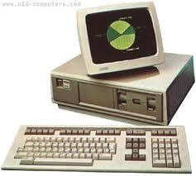
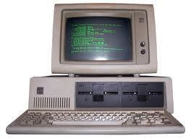
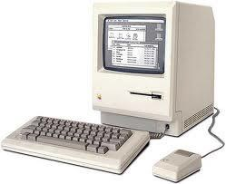
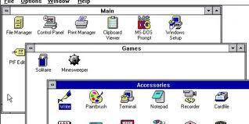
Historique
1990: la première rupture
Le PC
(l’ordinateur personnel)
Le concept du multi fenêtrage (Windows) et de la souris.

Slide 4
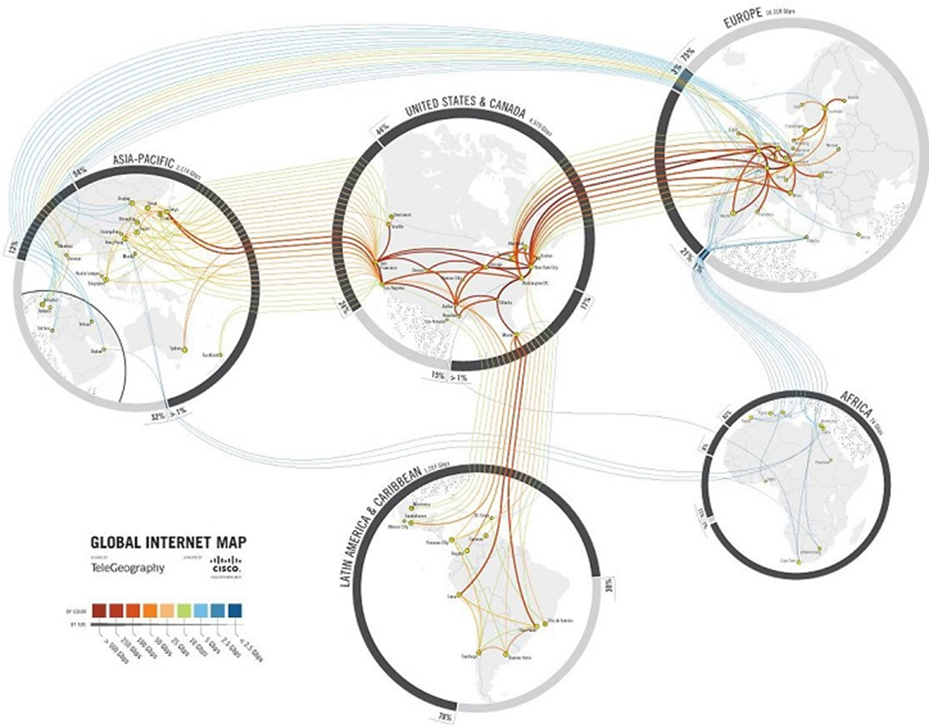

Historique
2000: la deuxième rupture
L’internet (le Web ou la toile informatique).
L’internet (le Web ou la toile informatique).

Slide 5
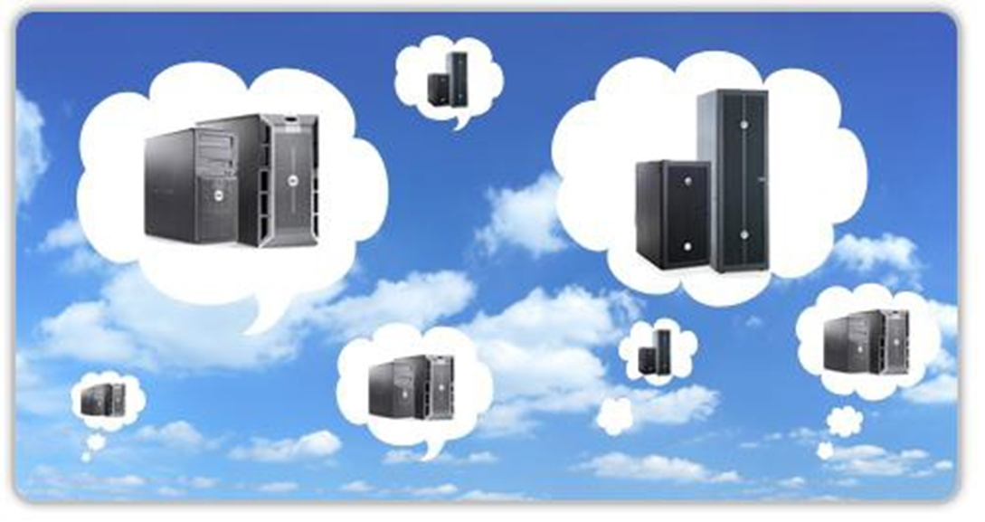
Historique
2010: la troisième rupture
Le Cloud Computing (le Nuage informatique).

Slide 6
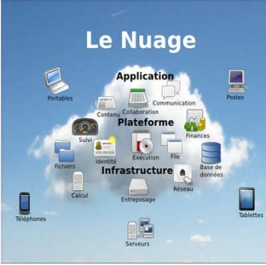
Définitions
Le cloud computing (Informatique en nuage) :
« L'utilisation de la mémoire et des capacités de calcul et de stockage d’ordinateurs et de serveurs répartis dans le monde entier, et liés par un réseau, tels que Internet. »

Slide 7
Définitions
Selon la définition du National Institute of Standards and Technology (NIST):
le Cloud computing est l'accès via un réseau de télécommunications, à la demande et en libre-service, à des ressources informatiques partagées configurables. Il s'agit donc d'une délocalisation de l'infrastructure informatique.
Du point de vue économique, le cloud computing est essentiellement une offre commerciale d'abonnement économique à des services externes.

Slide 8
Définitions
Le cloud computing, abrégé en cloud (« le Nuage »), ou l’informatique en nuage (ou nuagique) ou encore l’infonuagique (au Québec), est l'exploitation de la puissance de calcul ou de stockage de serveurs informatiques distants par l'intermédiaire d'un réseau, généralement Internet.
Ces serveurs sont loués à la demande, le plus souvent par tranche d'utilisation selon des critères techniques (puissance, bande passante, etc.) mais également au forfait.
But : avoir accès et partager diverses ressources informatiques (espaces de stockage, capacités de calculs et réseau etc. …), pouvoir y accéder de « partout », grâce à Internet.

Slide 9
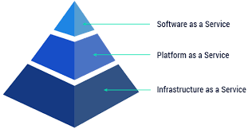
Les services du Cloud Computing
IaaS (Infrastructure as a Service): Infrastructure en tant que service.
PaaS (Platform as a Service): Plateforme en tant que service
SaaS (Software as a Service): Logiciels en tant que service

Slide 10


Les services du Cloud Computing
Type (SaaS)
SaaS (Software as a Service)
 Un modèle économique de consommation des applications :
Proposer un abonnement à un logiciel plutôt que l'achat d'une licence
 N’est pas dédié à un type d’utilisateur spécifique

Slide 11


Les services du Cloud Computing
Type (PaaS)
PaaS (Platform as a Service)
 Mise à disposition d’un environnement de développement et d’exploitation de logiciels sur Internet
 Techniques utilisées : le basculement (fail-over), la répartition de charge (load-balancing) …
 Dédié aux développeurs (DotNet et J2EE)

Slide 12


Les services du Cloud Computing
Type (IaaS)
IaaS (Infrastructure as a Service)
 Mise à disposition d’une infrastructure matérielle :
Capacité de stockage illimitée, puissance de calcul inégalée
 La plateforme, où qu'elle soit, est exécutée par des machines virtuelles et les ressources peuvent être allouées et re-libérées à la demande, sans interruption.
 Dédié aux ingénieurs réseau

Slide 13
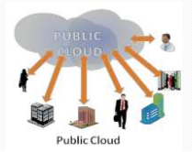
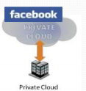
Les différentes solutions de Cloud Computing
Public
Dédié au grand public
Privé
Dédiés aux besoins propres d'une seule entreprise
Hybride
Combinaison des plusieurs cloud (public et privé)

Slide 14
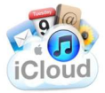
Exemples
Apple : Icloud
Google : Google Cloud Platform

Slide 15


Avantages
La puissance de calcul et de stockage à la demande
L'optimiser des coûts : Fonction de la durée
de l'utilisation du service rendu et ne nécessite
aucun investissement préalable (homme ou machine)

Slide 16

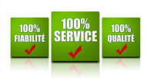
Avantages
Services évolutifs et support des montées
de charges : Elasticité du nuage
Fiabilité des services : Infrastructures
performantes possédant des politiques
efficaces de tolérance aux pannes

Slide 17



Inconvénients
La sécurisation de l'accès à l'application :
Risque d'attaque ou de violations de confidentialité.
Les entreprises perdent la maîtrise de l'implantation de leurs
données ainsi que du cycle de vie des applications.
Le client d'un service de cloud computing devient
dépendant de la qualité du réseau pour accéder
à ce service : Aucun fournisseur de service cloud
ne peut garantir une disponibilité de 100 %.

Slide 18
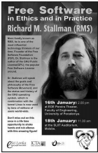

Critiques
Pour Richard Stallman (Militant du logiciel libre à l’origine du projet GNU), l'informatique dans le nuage « est un piège », ses utilisateurs perdant le contrôle de leurs applications.
Selon Larry Ellison (Fondateur d’Oracle) il s’agit d’un concept publicitaire sans intérêt : Phénomène de mode.

Slide 19
Les solutions open source du Cloud Computing
Le magazine JDN: l’économie de demain dans sa parution du 12/06/2013 avait signifié que : « le Cloud n’est pas la chasse gardée des solutions propriétaires ».
En effet plusieurs solutions de Cloud Computing open source ont émergées dans le domaine du Cloud
Eucalyptus OpenNebula OpenStack Niftyname Nimbus Stratuslab

Slide 20
Eucalyptus
projet de recherche de l’université de Californie,
Plate-forme Cloud open source est intégrée dans Ubuntu Server et Debian.
Ecrite en C, Java et Python,
Permet de créer des Cloud Iaas (Infrastructure as a service) de type privé ou hybride, supporte des machines virtuelles Linux ainsi que les hyperviseurs Xen et KVM.
Compatible avec EC2 d’Amazon, S3, EBS et CloudWatch.
Il existe également une version propriétaire commercialisée par la société Eucalyptus Systems. Il apporte des fonctionnalités supplémentaires comme le support de VMware, celui des machines virtuelles Windows et l’intégration SAN.
Les avantages de ce logiciel open source pour le Cloud privé sont notamment une évolutivité très efficace, une organisation agile.

Slide 21
OpenNebula
Plateforme purement open source permet de déployer des Cloud privés, hybrides et publics.
Ecrite en C++, Ruby et Shell, elle supporte les hyperviseurs Xen, KVM et VMware.
Comme Eucalyptus, elle permet de s’interfacer avec le cloud d’Amazon, EC2.
Le projet est publié sous licence Apache 2.0.
Par ailleurs, OpenNebula est soutenu par le projet européen Reservoir, qui propose une architecture complète pour la gestion des datacenters et la création des services cloud.

Slide 22
OpenStack
Créé en juillet 2010 par la Nasa et l’hébergeur américain Rackspace,
ce projet purement open source .
Le projet vise à fournir des solutions pour tous les types de nuages en étant simple à mettre en œuvre, hautement évolutive et riche en fonctionnalités.
OpenStack est un système d'exploitation nuage qui contrôle de grandes surfaces de calcul, de stockage et les ressources réseau à travers un centre de données, le tout est géré par un tableau de bord.

Slide 23
Niftyname
Projet d’origine français, la plate-forme Niftyname a été crée par l’hébergeur Ielo.
Elle est diffusée sous licence GPLv3.
Articulée autour d’un système de gestion écrit en Python,
elle supporte l’hyperviseur KVM
Permet de créer des machines virtuelles Windows, Linux, BSD et Solaris.
Elle sait également gérer les fonctionnalités de stockage et de réseaux associés à ces machines.

Slide 24
Nimbus
Issu du monde de la recherche, Nimbus permet de déployer un Cloud de type Iaas.
Diffusée sous licence Apache 2.0, cette plate-forme supporte les hyperviseurs Xen et KVM, et peut s’interfacer avec le Cloud d’Amazon, EC2.
Elle est associée à autre projet, baptisé Cumulus, qui permet de déployer des services de stockage en Cloud, compatible avec le service Amazon S3.
Nimbus a été déployé, entre autres, par un réseau d’universités américaines qui proposent des Cloud en libre accès pour des projets de recherche.

Slide 25
Stratuslab
Le projet StratusLab est né d’une collaboration académique informelle en 2008, cofinancé par la Commission Européenne afin d’élaborer une plateforme open source sur infrastructure as a services.
Maintenant StratusLab est une collaboration ouverte des instituts (CNRSSixSQ, GRNET, et TCD) et les personnes continuent à évaluer le logiciel.
StratusLab fournit des fonctionnalités pour la gestion dynamique des ressources typiques de calcul d'un nuage IaaS.
Mais il fournit également des fonctionnalités supplémentaires pour simplifier la gestion de l'image et la fédération du nuage.

Slide 26
Les cinq grandes caractéristiques et bénéfices du Cloud:
Élasticité des ressources
Un accès simple via le réseau
Des couts contrôlés grâce à la mutualisation des ressources et aux effets d’échelles
Un SI plus agile
Une facturation à l’usage

Slide 27
LES PLATES FORMES DU CLOUD COMPUTING
SalesForce et le Cloud Computing
Amazon et le Cloud Computing
La plateforme Windows Azure de Microsoft
La plateforme Manjrasoft-Aneka
Google Apps Engine

Slide 28
SalesForce et le Cloud Computing
Salesforce Platform accélère le développement et le déploiement d’application ; Entièrement basée dans le Cloud, cette plateforme client permet de :
Créer rapidement des applications personnalisées, par clics ou par code
Connecter tout grâce à des puissantes API
Déployer n’importe quelle application et y accéder depuis Salesforce
Démarrer avec plus de 2000 applications sur l’AppExchange

Slide 29
Amazon et le Cloud Computing
Amazone Web services offre une plateforme d’informatique en nuage flexible, évolutive et à coût peu élevé pour des entreprises de toutes tailles à travers le monde. AWS donne accès à une plateforme technologique fiable sécurisée.
Les avantages de l’utilisation de cette plateforme sont les suivants :
Paiement à l’utilisation
évolutif
flexible
simplicité d’utilisation

Slide 30
Amazon et le Cloud Computing
Les différents services proposés par la plateforme amazone sont les suivants :
Amazon Elastic Compute Cloud (EC2) fournit des serveurs virtuels évolutifs utilisant Xen
Amazon Elastic Block Store (EBS) fournit un niveau de blocs persistants pour les volumes de stockage EC2
Amazon Simple Storage Service (S3) fournit un stockage basé sur les services web
Amazon Glacier fournit un stockage basé sur les services web. Ce service est moins dispendieux qu’Amazon S3 et est destiné aux données auxquelles on accède rarement.

Slide 31
Amazon et le Cloud Computing
Amazon Simple Queue Service (SQS), fourni une file de messages hébergé pour les applications web.
Amazon Simple Email Service (SES), service d’envoi en nombre et transactionnel d’emails
Amazon Mechanical Turk (MTURK), gérant des petites unités de travail distribué à de nombreuse
Alexa Web Services, fourni des données de trafic, des vignettes et d’autres informations à propos des sites web
Amazon Associates Web Service, fourni un accès aux données produit d’Amazon et des données de commerce électronique.

Slide 32
Amazon et le Cloud Computing
Amazon Simple DB permet aux développeurs d’exécuter des requêtes sur des données structurées, il fonctionne de pair avec AC2 et S3 pour finir les fonctionnalités d’un noyau de base de données.
Amazon AWS Authentication est un service implicite, l’infrastructure d’authentification utilisé pour authentifier l’accès aux différents services.
Amazon CloudFront fourni un Content Delivery Network (CDN) pour distribuer des objets stockés sur S3 vers un emplacement proche de l’appelant,
AWS Management Console (AWS Console), est une interface point and clik basé sur le web pour gérer et surveiller les infrastructures Amazon, incluant EC2, EBS S3, SQS.

Slide 33
La plateforme Windows Azure de Microsoft
Microsoft Azure est une plateforme Cloud ouverte et flexible qui permet de créer, déployer et gérer rapidement des applications, données et des services (Workflow, stockage et synchronisation des données, bus de message, contact etc.…) à travers un réseau mondial de centre de données administrer par Microsoft.
La plateforme Azure de Microsoft correspond aux offres d’informatique en nuage de type IAAS, PAAS, SAAS.

Slide 34
Les différents services offerts par Microsoft Azure:
Service de calcul qui permet la création de machines virtuelles, sites web, services mobiles, services de Cloud Computing
Service de données qui permet de faire du stockage de données, crée des bases de données SQL, HDInsight, cache, sauvegarde, récupération de site.
Services d’application qui offre les services de média, bus, concentrateur de notification, planificateur, services Biztalk, visual studio online, Active Directory,
Authentification multifacteur, Automatisation, CDN, gestion des API , RemoteAPP d’Azure.
Services réseaux qui sont expressRoute, réseau virtuel, trafic manager.

Slide 35
La plateforme Manjrasoft-Aneka
Aneka est une plate-forme et un cadre de développement d’applications distribués sur le Cloud.
Elle fournit aux développeurs un riche ensemble d’API pour exploiter ces ressources de manière transparentes et en exprimant la logique métier des applications.
Le Cloud Computing basée sur Aneka est une collection de ressources physiques et virtuels connectés via un réseau, qui sont soit l’Internet ou un intranet privé.

Slide 36
Google App Engine
Google App Engine est une plateforme de conception et d’hébergement d’applications web basée sur les serveurs de Google. Les différents services sont :
Memcache : correspond à cache au-dessus de la base de données.
URL Fetch : permet de faire des requêtes http/HTTPS sur un autre serveur
Email : permet d’envoyer et de recevoir des emails
Images : permet de manipuler des images (rotation, dimension etc…)
Google Accounts : permet d’utiliser les comptes Google pour des identifications au sein d’une application

Slide 37
Google App Engine
XMPP : Permet d’envoyer et recevoir des messages au format XMPP (utilisé dans Google Talk)
Task Queues : permet de mettre des taches de fond en file d’attente.
Cron : il est possible de planifier des taches à exécuter de manière récurrente pour, par exemple envoyer une newsletter chaque mois.
Channel API : permet de créer une communication entre navigateur et serveur.

Slide 38
Google App Engine
Backends: permet de créer des instances permanentes d'une application avec un accès à plus de mémoire (nouveauté de la version 1.5.0)
Pull Queues: Comme les Task Queues mais l'application choisit des tâches dans la queue pour les exécuter (au lieu d'être servie) (nouveauté de la version 1.5.0)
Les services Google App Engine de base sont gratuits, mais est soumis à des quotas. Il est possible d’acheter un quota plus large pour chaque service.

Slide 39

Merci pour votre attention

